Slide 1
Warsztat refleksyjny PROW na lata 2014-2020, Lokalna Grupa Działania Stowarzyszenie „Zielony Pierścień Tarnowa”
Zielony Pierścień Tarnowa, 09.02.2018 r.

Slide 2
Europejski Fundusz Rolny na rzecz Rozwoju Obszarów Wiejskich: Europa inwestująca w obszary wiejskie.
Instytucja Zarządzająca PROW 2014-2020: Minister Rolnictwa i Rozwoju Wsi.

Slide 3
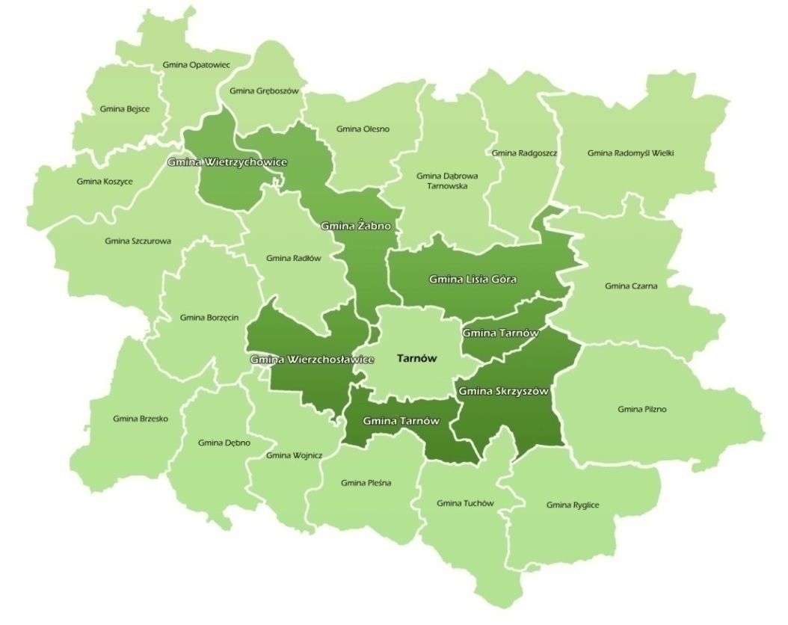

Slide 4
Program Rozwoju Obszarów Wiejskich na lata 2014-2020 - wdrażanie

Slide 5
Monitoring i ewaluacja
Strategia Rozwoju Lokalnego Kierowana przez Społeczność Zielonego Pierścienia Tarnowa
Zapisy Wytycznych nr 5/3/2017 w zakresie monitoringu i ewaluacji strategii rozwoju lokalnego kierowanego przez społeczność w ramach Programu Rozwoju Obszarów Wiejskich na lata 2014-2020.

Slide 6
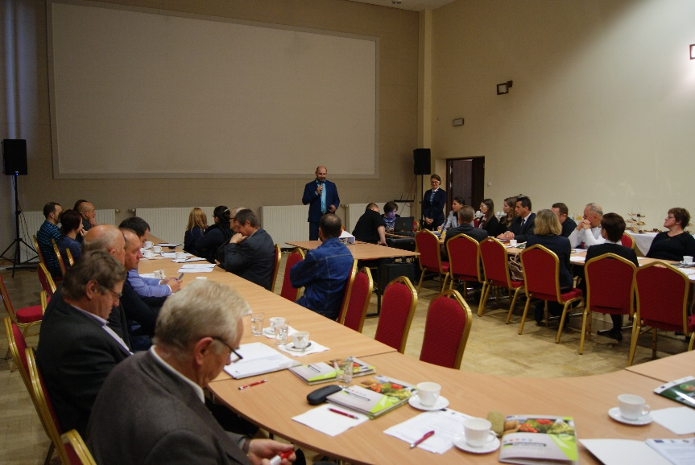
Strategia Rozwoju Lokalnego Kierowanego przez Społeczność (LSR)
Dokument strategiczny jest najważniejszym źródłem wiedzy i kierunków działania Lokalnej Grupy Działania. Znajdują się tam przede wszystkim informacje o sytuacji zastanej na dzień tworzenia LSR, analiza potrzeb, planowany zakres rozwoju obszaru: kierunki działań, cele i ich wskaźniki, kwoty i beneficjenci wsparcia, kolejne kroki wdrażania LSR (Plan działania), sposoby prowadzenia komunikacji z mieszkańcami, system monitoringu i ewaluacji.
Strategia
Notes:
Str. 66 LSR monitoring i ewaluacja ZESPÓŁ EWALUACYJNY

Slide 7
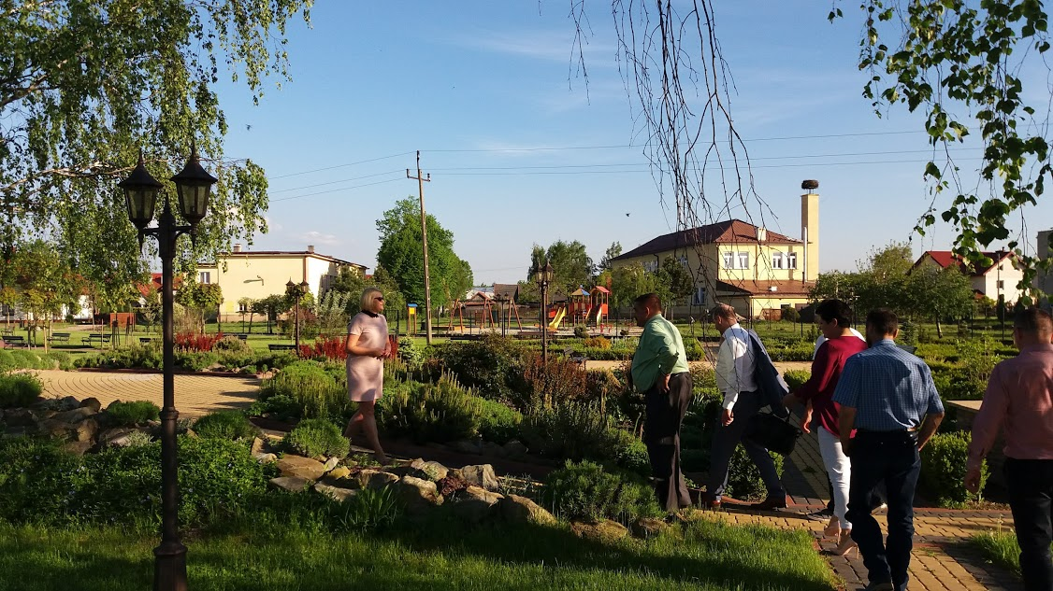
Wytyczne 5/3/2017
Obejmują czynności związane z monitoringiem i ewaluacją realizacji LSR, poprzez monitorowanie wskaźników realizowanych celów i przedsięwzięć, składanie corocznych sprawozdań, przeprowadzanie ewaluacji zgodnie z procedurą wewnętrzną ujętą w LSR i w/w wytycznymi.

Slide 8
Wskaźniki w poszczególnych poddziałaniach
Poddziałanie 19.2 „Wsparcie na wdrażanie operacji w ramach strategii rozwoju lokalnego kierowanego przez społeczność”
Poddziałanie 19.3 „Przygotowanie i realizacja działań w zakresie współpracy z lokalną grupą działania”
Poddziałanie 19.4 „Wsparcie na rzecz kosztów bieżących i aktywizacji”.

Slide 9
Sprawozdanie z realizacji LSR
Zał. nr 2 do Wytycznych 5/3/2017
Ewaluacja wewnętrzna, która jest uzupełnieniem monitoringu
Bieżąca analiza procesu wdrażania i jego efektów oraz zmian w otoczeniu LSR
Notes:
Str. 66 LSR monitoring i ewaluacja ZESPÓŁ EWALUACYJNY

Slide 10
Materiały przygotowane przez pracowników biura LGD
Bieżąca działalność biura – zbieranie informacji zwrotnej o odbiorze realizacji LSR i działań LGD: dokumentowanie spotkań z mieszkańcami, zbieranie opinii, wywiady, ankiety, sondaże
Zestawienie dostępnych danych za badany okres, w tym z realizacji finansowej i rzeczowej LSR oraz z funkcjonowania LGD i biura, w tym działania informacyjne, promocyjne, działania organów LGD; sytuacja społeczno-gospodarcza regionu
Notes:
Str. 66 LSR monitoring i ewaluacja ZESPÓŁ EWALUACYJNY

Slide 12
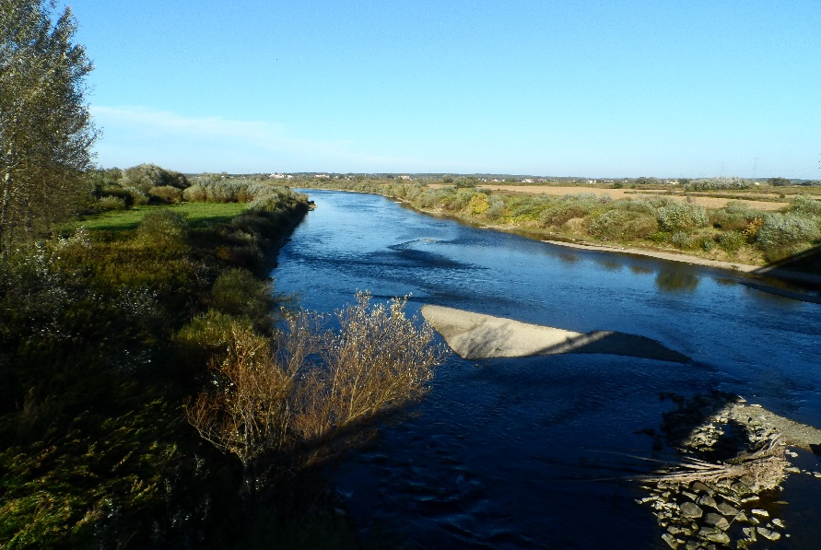
Czy realizacja finansowa i rzeczowa LSR przebiegała zgodnie z planem i można ją uznać za zadowalającą?
Jeżeli nie to czy poziom realizacji może negatywnie wpłynąć na realizację celów LSR?
Jakie można wskazać przyczyny odstępstw od planu?
Jakie działania można podjąć, by uniknąć ich w kolejnym roku?
Notes:
Str. 66 LSR monitoring i ewaluacja ZESPÓŁ EWALUACYJNY

Slide 13
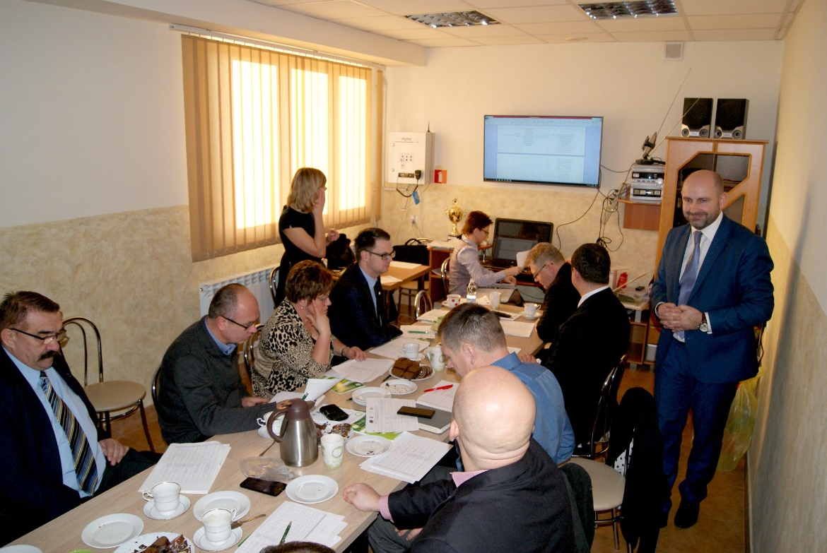
Czy jakość projektów wybieranych we wszystkich obszarach tematycznych jest zadowalająca?
W jakich obszarach tematycznych jakość wniosków budzi wątpliwość?
Jeżeli nie, to jak odbije się to na realizacji celów LSR?
Co można zrobić by podnieść jakość wniosków?
Notes:
Str. 66 LSR monitoring i ewaluacja ZESPÓŁ EWALUACYJNY

Slide 14
W jakim stopniu stosowane kryteria wyboru projektów spełniają swoją rolę?
Czy są jednoznaczne, obiektywne, czy pozwalają wybrać najlepsze wnioski?
Czy wnioskodawcy zgłaszają wątpliwości odnośnie kryteriów, jakie?
Co można zrobić, żeby poprawić katalog kryteriów?
Notes:
Str. 66 LSR monitoring i ewaluacja ZESPÓŁ EWALUACYJNY

Slide 15
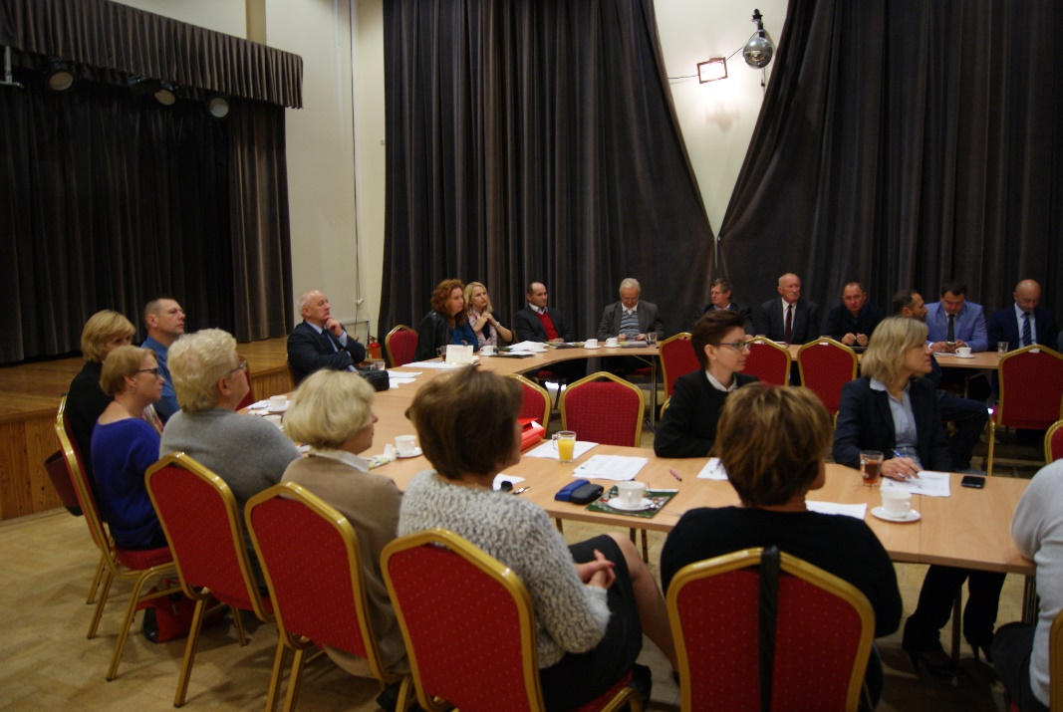
Czy z perspektywy wybieranych projektów realizowane w ramach LSR przedsięwzięcia można nadal uznać za adekwatne względem kluczowych potrzeb społeczności z obszaru LGD?
Jakie zmiany w sytuacji społeczno-gospodarczej nastąpiły i mogą mieć wpływ na dezaktualizację LSR?
Czy widać zróżnicowania potrzeb między poszczególnymi gminami? Jakie i jak można na nie zareagować?
Notes:
Str. 66 LSR monitoring i ewaluacja ZESPÓŁ EWALUACYJNY

Slide 16
Czy przyjęty system wskaźników sprawdza się i dostarcza wszystkie potrzebne informacje?
Czy zbierane dane są wiarygodne, a źródła trafne?
Jeśli nie to jakie zmiany można wprowadzić na tym etapie?
Czy procedury naboru wyboru i realizacji projektów są przyjazne dla beneficjentów?
Jakie zmiany można wprowadzić w procedurach na tym etapie by podnieść ich użyteczność
Notes:
Str. 66 LSR monitoring i ewaluacja ZESPÓŁ EWALUACYJNY

Slide 17
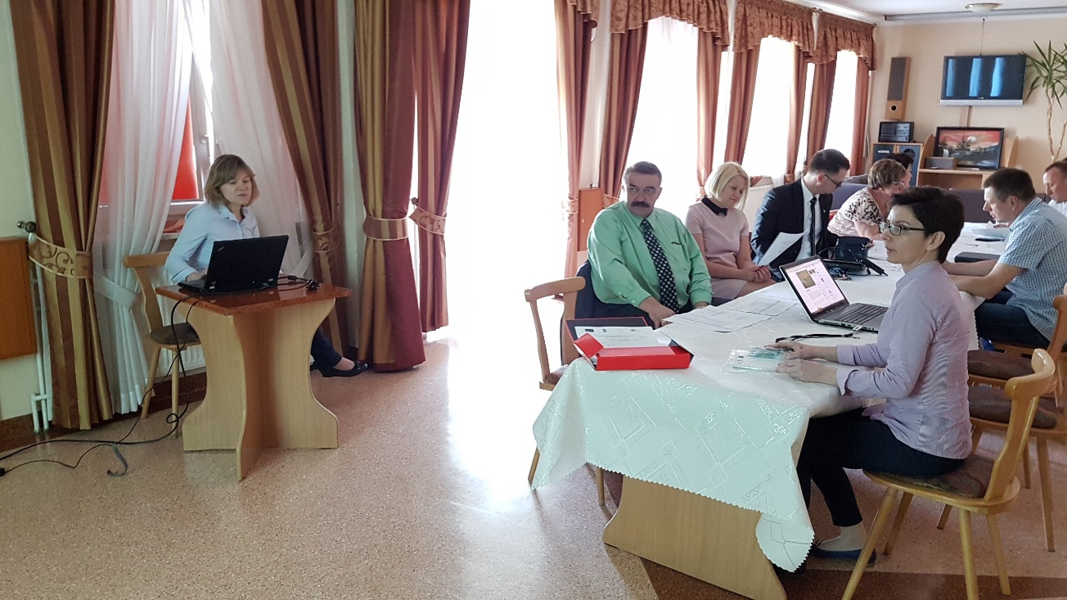
Czy procedury naboru, wyboru i realizacji projektów są przyjazne dla beneficjentów?
Jakie zmiany można wprowadzić w procedurach na tym etapie, by podnieść ich użyteczność
Notes:
Str. 66 LSR monitoring i ewaluacja ZESPÓŁ EWALUACYJNY

Slide 18
Konieczne zmiany?
Czy istnieje konieczność wprowadzenia dodatkowych, nie wykazanych powyżej zmian?
Czy obejmują one LSR, czy bieżące działania, czy też inne aspekty, jakie?
Notes:
Str. 66 LSR monitoring i ewaluacja ZESPÓŁ EWALUACYJNY

Slide 19
Podsumowanie spotkania
Bieżąca działalność biura zbieranie informacji zwrotnej o odbiorze realizacji LSR i działań LGD dokumentowanie spotkań z mieszkańcami, zbieranie opinii, wywiady, ankiety, sondaże
Realizacja finansowa i rzeczowa LSR
Funkcjonowanie LGD i biura, w tym działania informacyjne, promocyjne, działania organów LGD
Sytuacja społeczno-gospodarcza regionu
Notes:
Str. 66 LSR monitoring i ewaluacja ZESPÓŁ EWALUACYJNY

Slide 20
Planowane działania LGD w zakresie wdrażania LSR
HARMONOGRAM NABORÓW
zawsze aktualny na stronie www

Slide 21
Zarząd wraz z Biurem Zielony Pierścień Tarnowa (ZPT)
Stałe doradztwo dla wnioskodawców (nie tylko w trakcie naborów), konsultacje LSR
SIEDZIBA STOWARZYSZENIA:
LGD „Zielony Pierścień Tarnowa” Skrzyszów 335A
Tel. 14 632 63 45
e-mail: biuro.lgdzpt@vp.pl
Godziny pracy biura: poniedziałek - piątek od 8.30 do 15.30

Slide 22
Dziękuję Państwu za uwagę.
Barbara Petek-Matuła
Fundacja Moderato
barbarapetekmatula@gmail.com
Notes:
W imieniu Zarządu LGD, Kierownika i pracowników Biura

